Slide 1
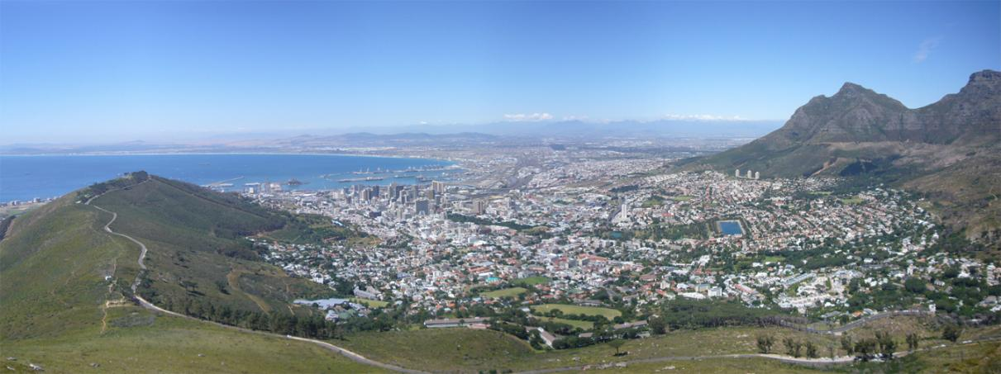
Cape Town City
Cliquez Gauche PPS En Manuel Merci

Slide 2
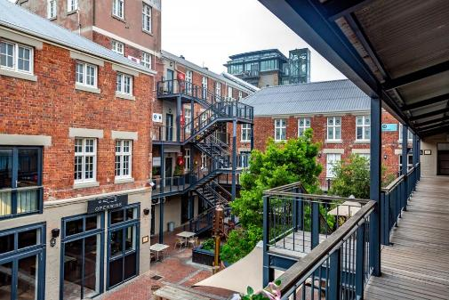
La ville du Cap, fondée en 1652, est considérée comme la cité-mère d'Afrique du Sud. Ville la plus australe du continent africain, elle est établie sur les rives de la baie de la Table et est surmontée par la montagne de la Table coiffée de deux pics nommés Lion's Head et Devil's Peak. La ville a été baptisée en référence au cap de Bonne-Espérance, ainsi nommé par le Royaume de Portugal, premier État européen à l'avoir découvert, et situé à plus de 47 km au sud de son centre historique.

Slide 3
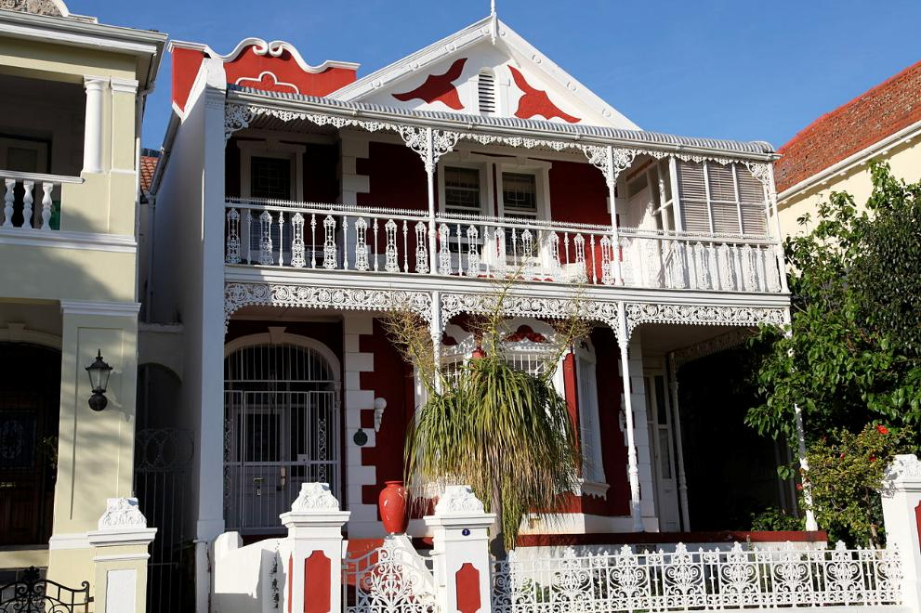
Maison coloniale sur Belvedere Avenue, quartier de Oranjezicht.

Slide 4
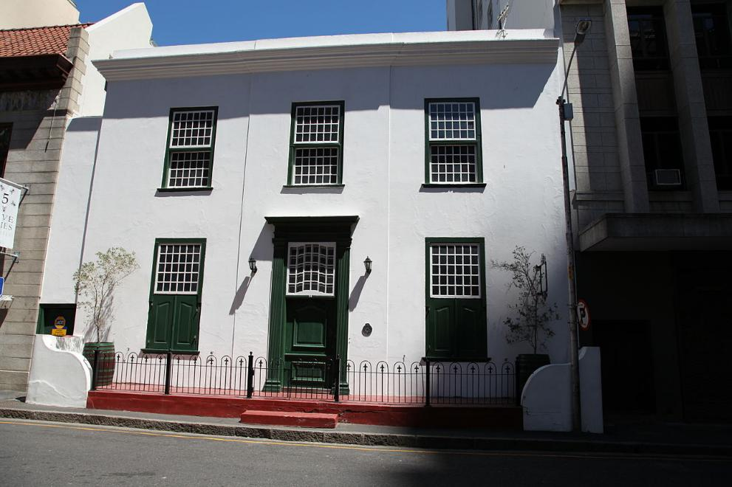
Ancienne maison néerlandaise du Cap au 14 Keerom Street, City Bowl.

Slide 5
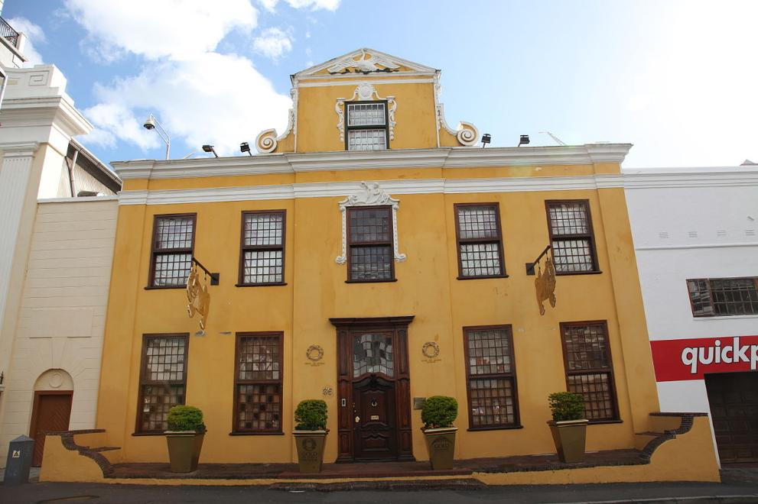
Martin Melck House (1782), Strand Street, City Bowl.

Slide 6
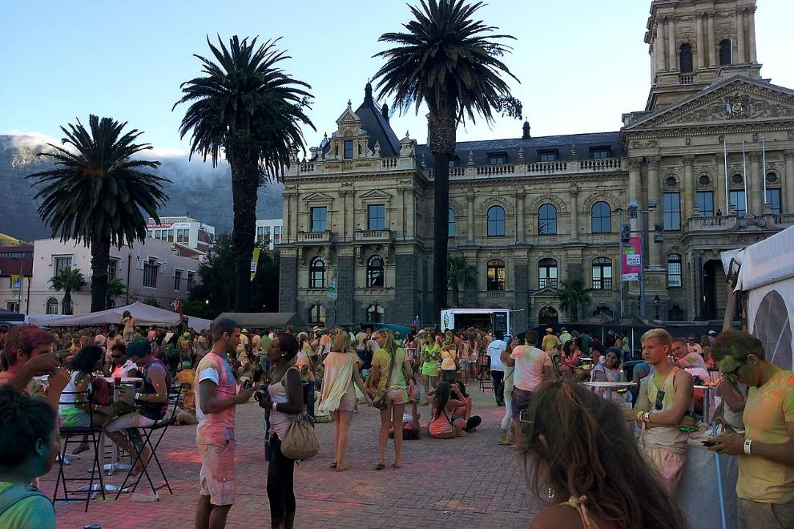
La célébration de Holi.

Slide 7
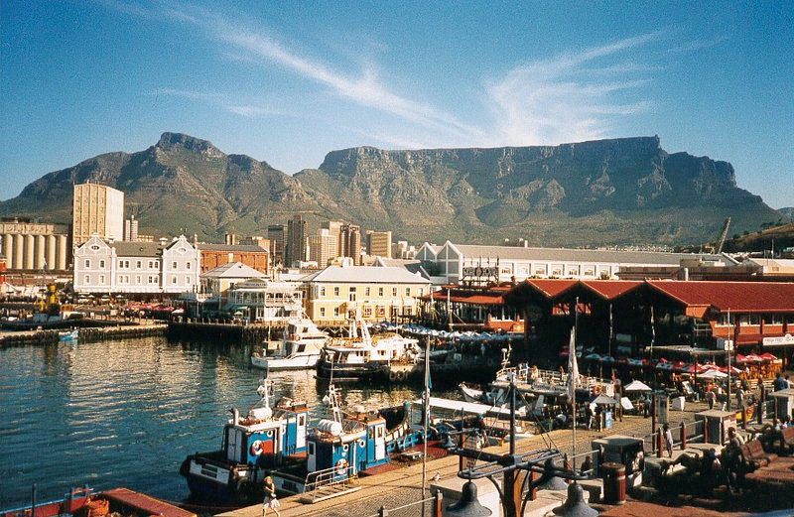
Le Cap et la Montagne de la Table vue depuis le Waterfront.

Slide 8
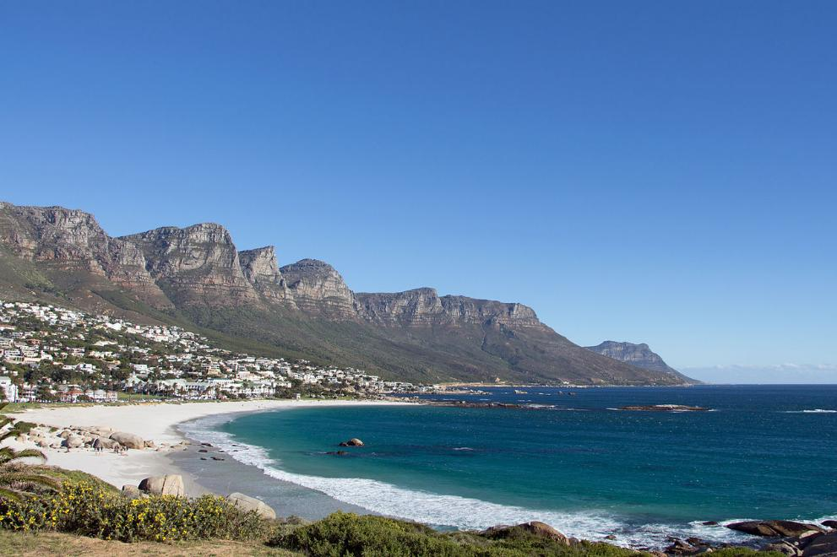
Camps Bay, Le Cap, Afrique du Sud

Slide 9
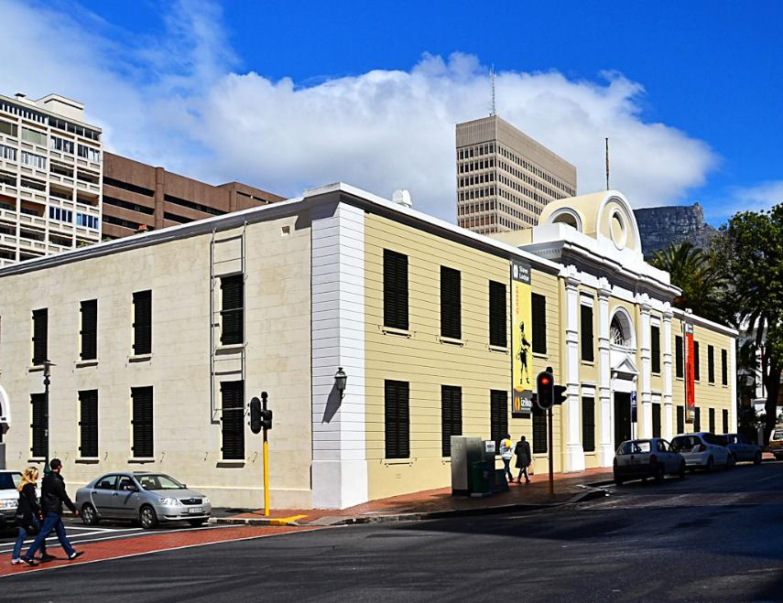
Old Slave Lodge, l'ancienne maison aux esclaves (1679) est devenue le musée d'histoire et de la culture.

Slide 10
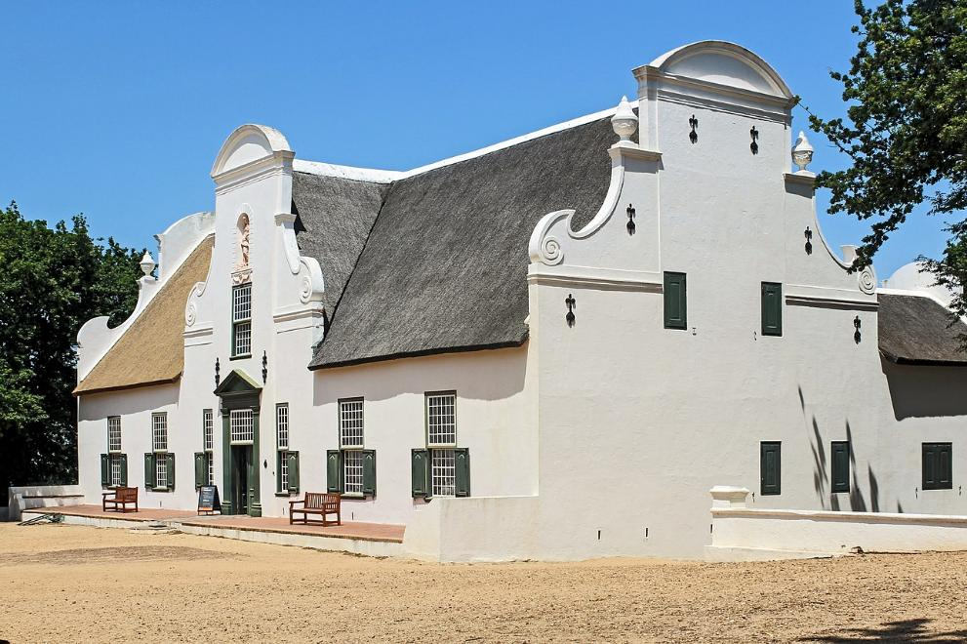
Groot Constantia (1685), domaine de Simon van der Stel.

Slide 11
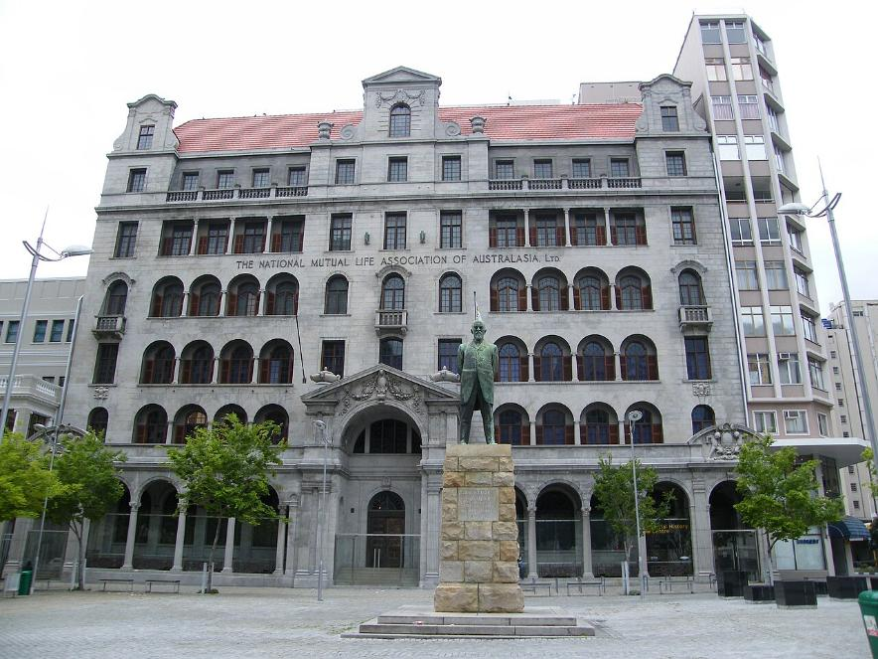
Statue de Jan Hendrik Hofmeyr, chef de l'Afrikaner Bond, sur church square.

Slide 12
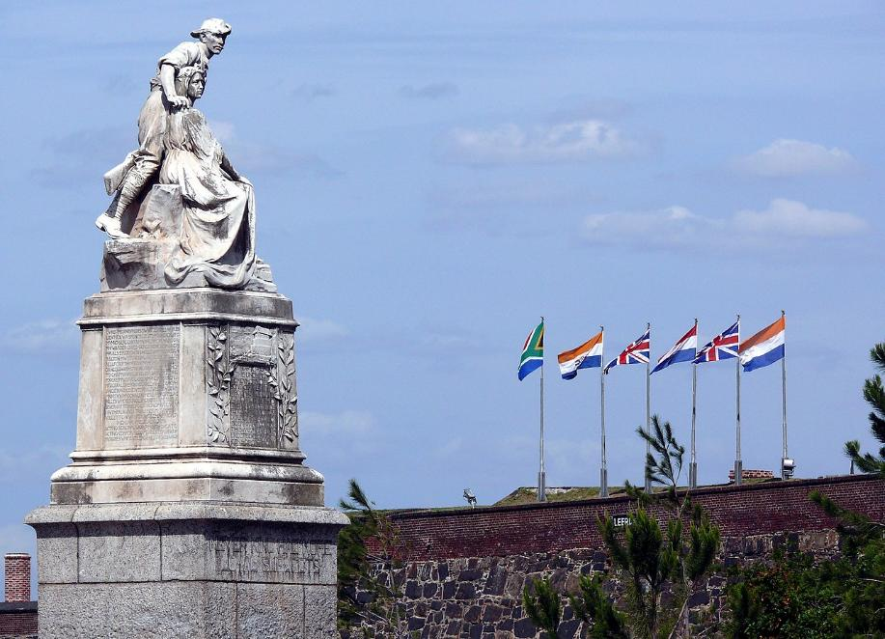
Le Volunteer War Memorial sur Grand Parade.

Slide 13
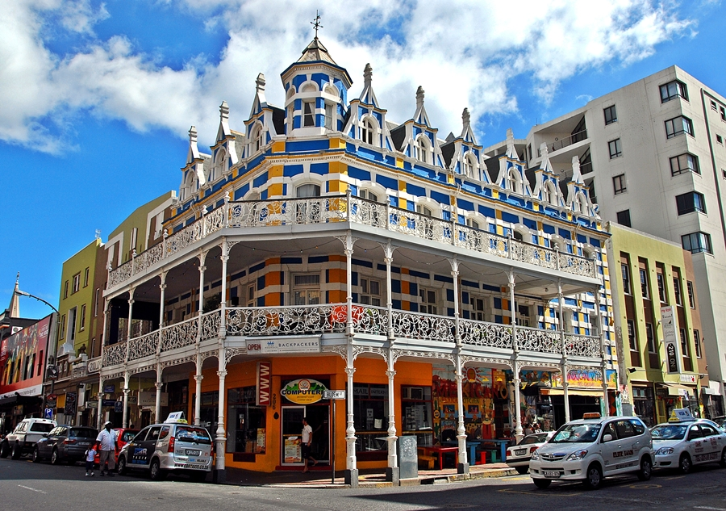
Le Blue Lodge Hôtel (1900) sur Long Street.

Slide 14
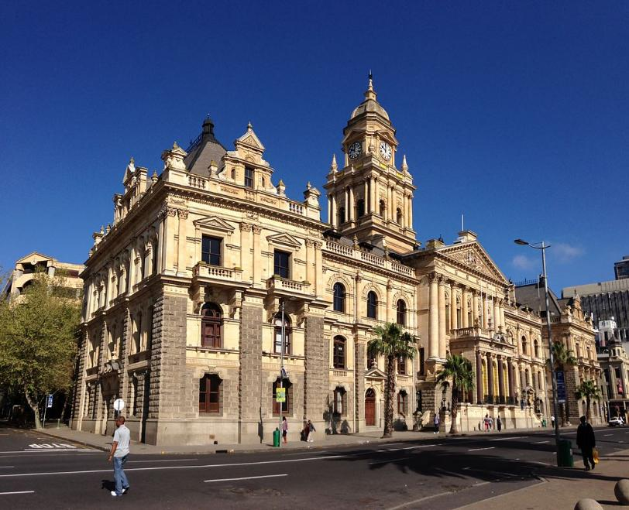
Hôtel de ville du Cap (1910).

Slide 15
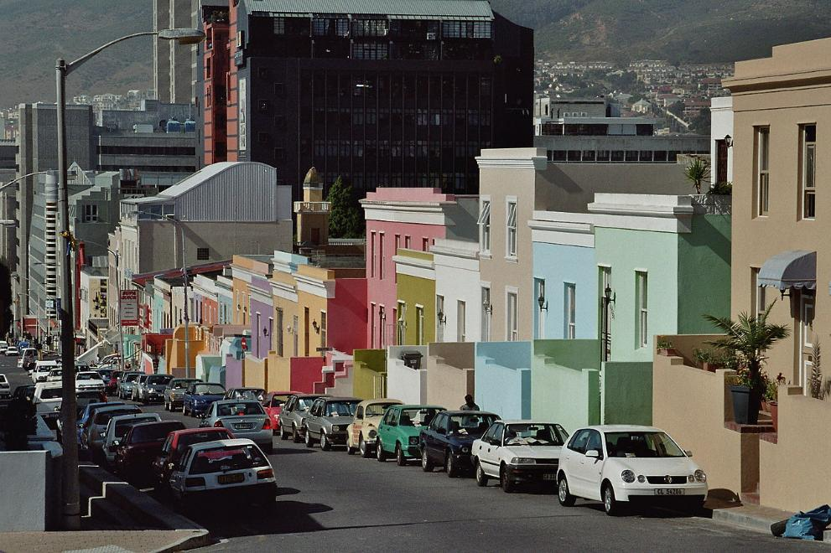
Quartier malais du Cap.

Slide 16
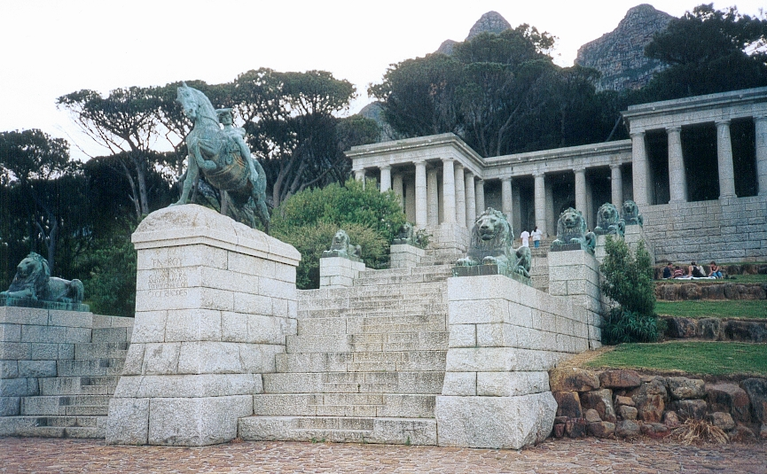
Rhodes Memorial.

Slide 17
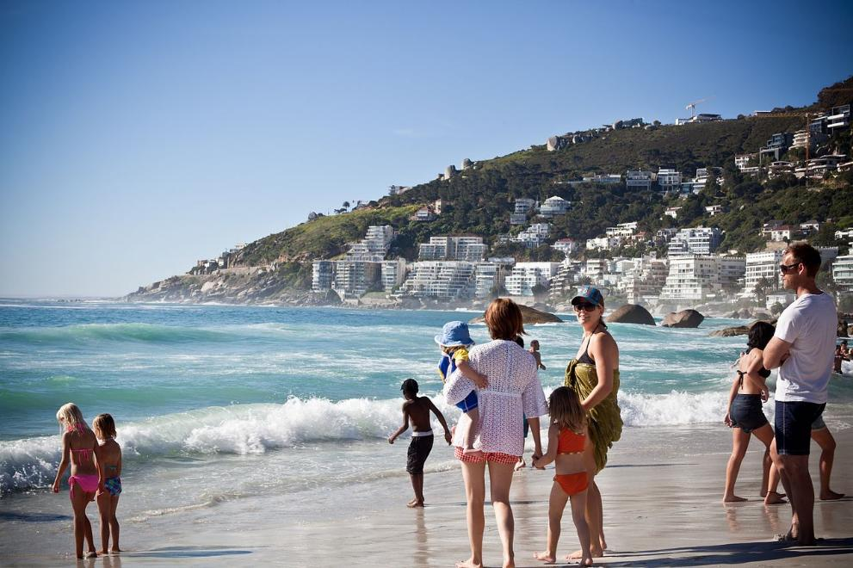
Plage de Clifton.

Slide 18
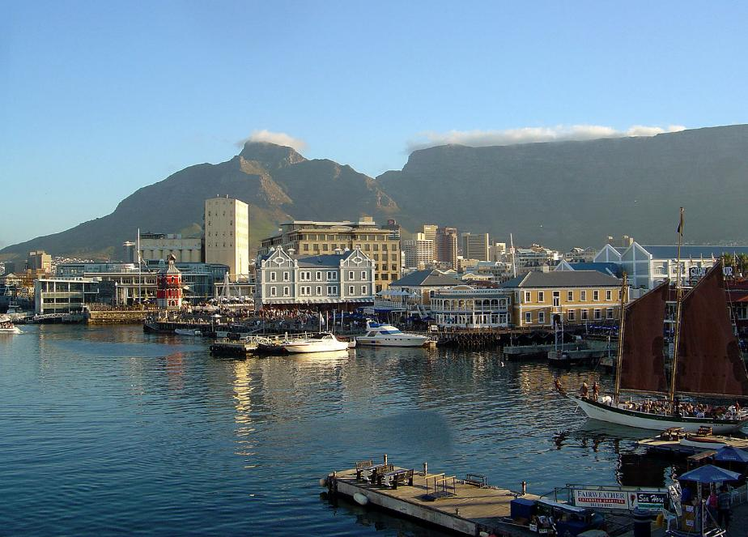
Le Cap-Waterfront.

Slide 19
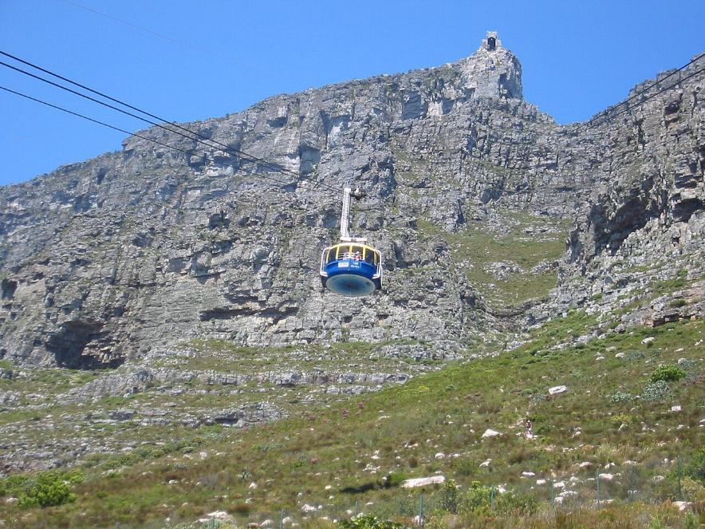
Téléphérique de la montagne de la Table.

Slide 20
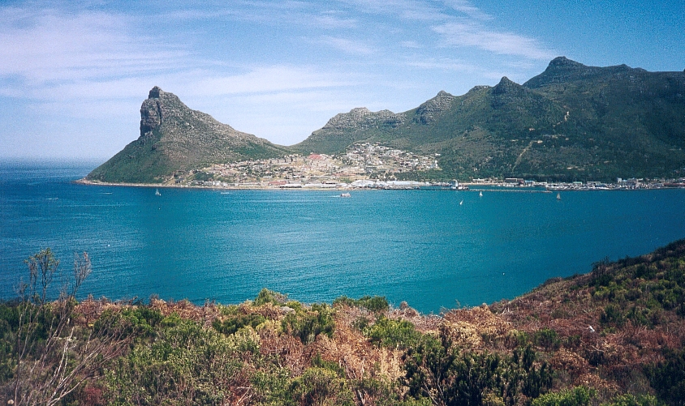
Vue sur Hout Bay, sur la péninsule, depuis la route de Chapman'speak.

Slide 21
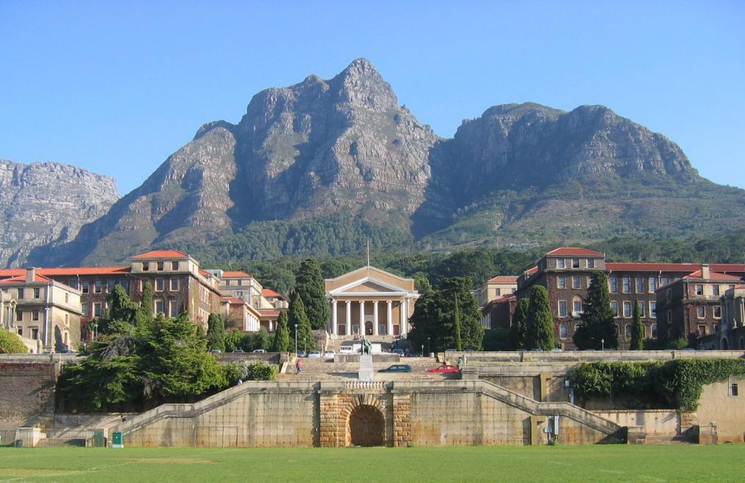
L'université du Cap.

Slide 22
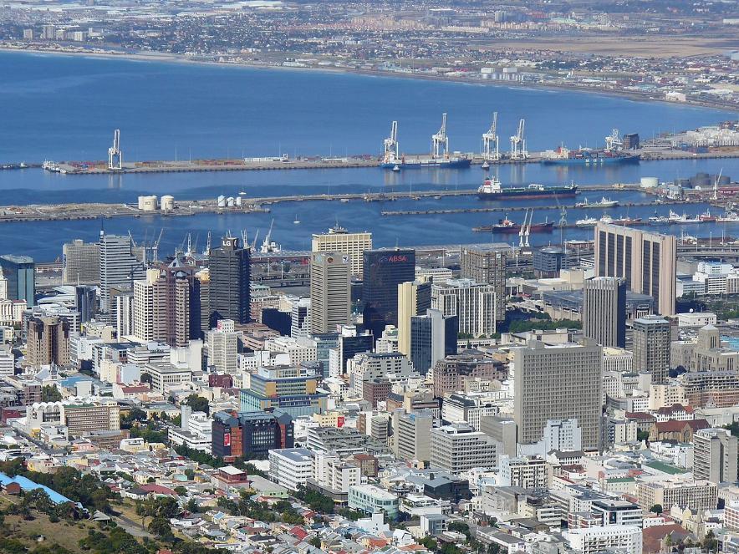
Centre-ville et port du Cap.

Slide 23
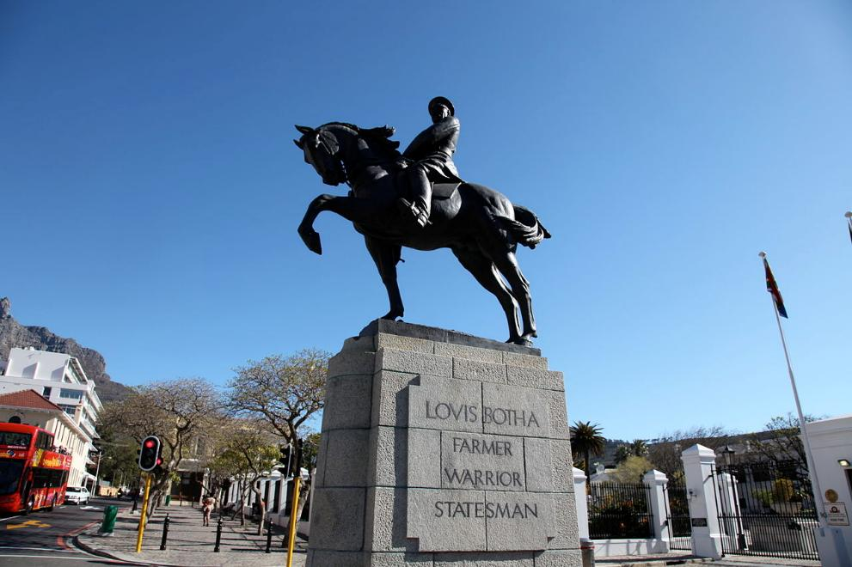
Statue de Louis Botha devant le parlement du Cap.

Slide 24
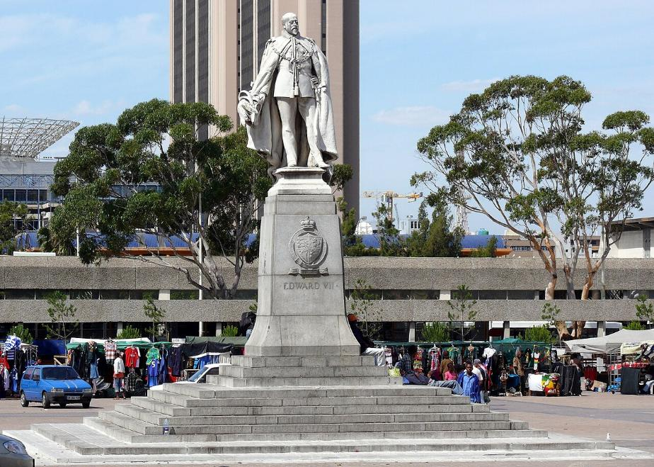
Statue du roi Édouard VII.

Slide 25
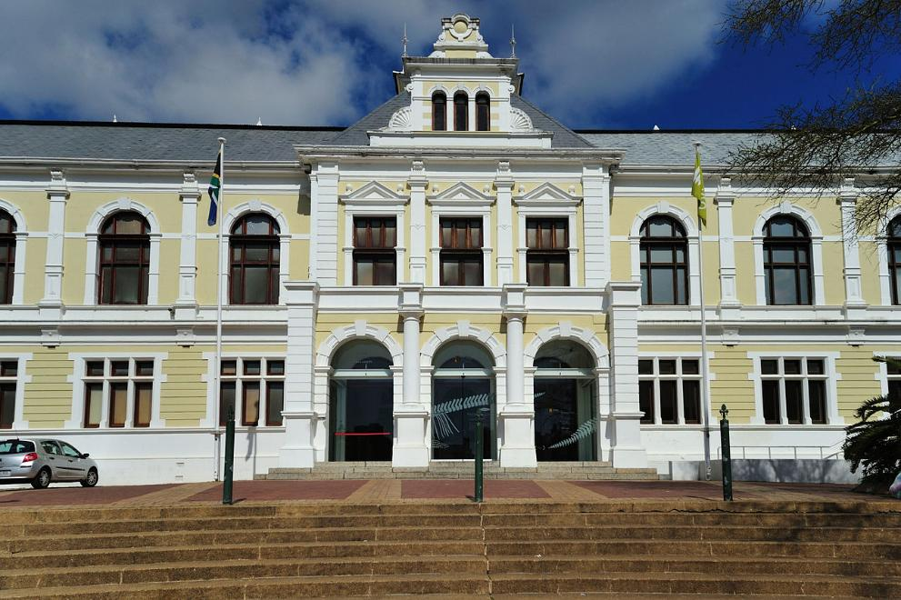
South African Museum.

Slide 26
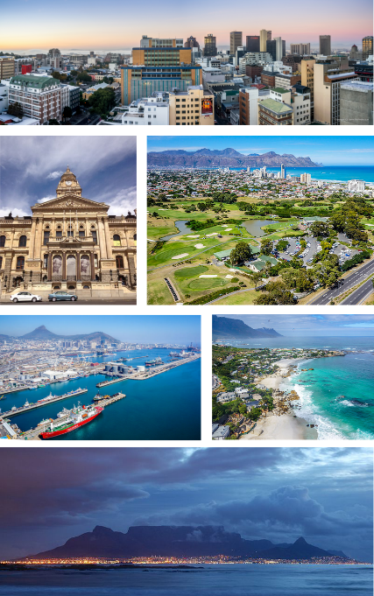
Cape Town Montage 2015

Slide 27
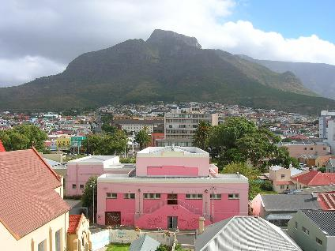
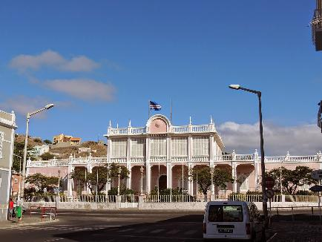
Palais du gouverneur.
Le côté sud de la banlieue de Woodstock, au Cap .

Slide 28
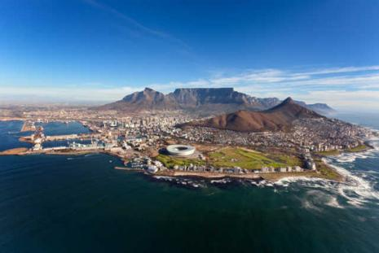
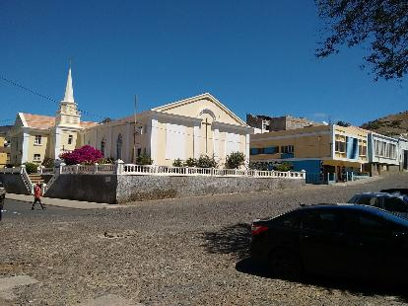
Église du Nazaréen.
La ville de Cape Town, en Afrique du Sud

Slide 29
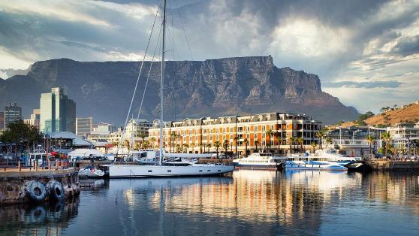
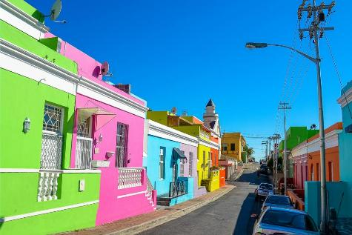

Slide 30
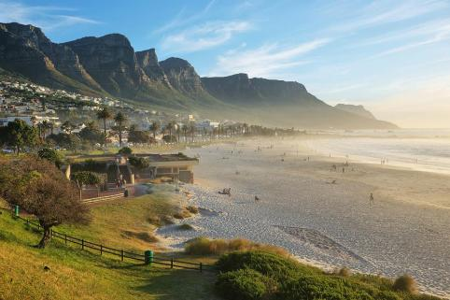
Lorient Vous A Présenté La Ville Du Cap (Sud Afrique
Les Images Et Le Son Du Net
Daniel

